Slide 1

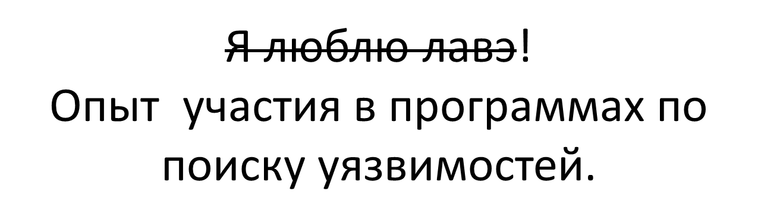
By @asintsov,
@_chipik
with help of
@NTarakanov

Slide 2

Кто платит?
BlackHat’ы
Вендоры
«Брокеры»
Правительство?

Slide 3
Зачем платит?
BlackHat’ы - no comments
Вендоры - аутсорс тестирование (ну и PR)
«Брокеры» - перепродажа, например в виде virtual patch
Правительство? - кибер война и все такое…

Slide 4
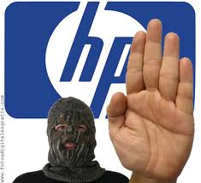
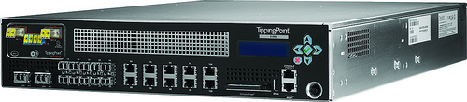

ZDI
HP Tipping Point IPS - в базе 0дэеи, которые ей продали исследователи =>
позволяет определять атаку до выхода патча, и до его установки.

Slide 5
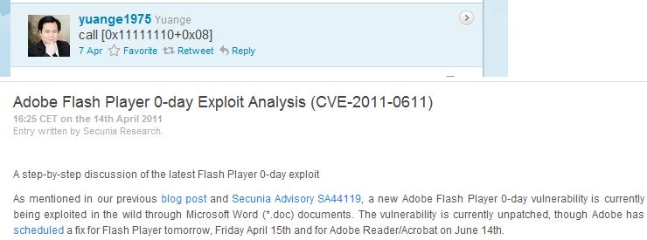
ZDI
Другой плюс: баланс сил. Чем больше багов найдено и продано ZDI,
тем больше их закроют до обнаружения китайскими ресерчерами 8)

Slide 6

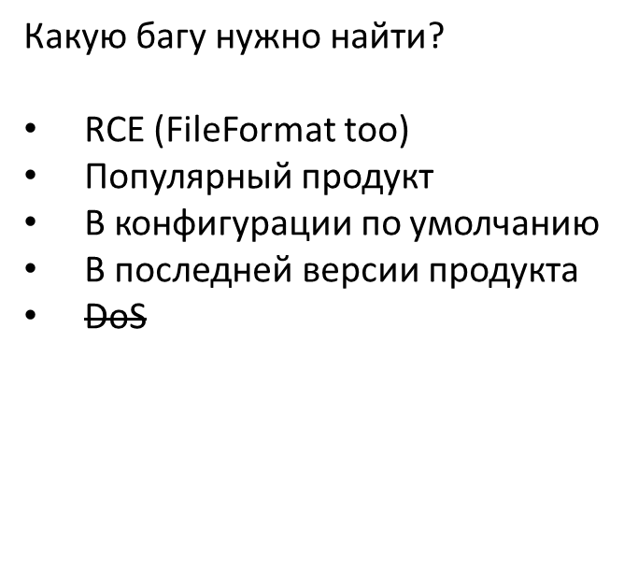






ZDI

Slide 7
ZDI
Сколько платят?
2500$
3000$
5000$
6000$
10000$?

Slide 8
ZDI
Сколько платят?
2500$
3000$
5000$
6000$
10000$?
Как долго разбираются?
Месяц
Два…
Три, если твой
менеджер попал в
аварию 8(

Slide 9
ZDI
Сколько платят?
2500$
3000$
5000$
6000$
10000$?
Как долго разбираются?
Месяц
Два…
Три, если твой
менеджер попал в
аварию 8(
Как долго ждать денег?
Неделю-две
(перевод на
долларовый счет
в Россию)

Slide 10
ZDI
Сколько платят?
2500$
3000$
5000$
6000$
10000$?
Как долго разбираются?
Месяц
Два…
Три, если твой
менеджер попал в
аварию 8(
Как долго ждать денег?
Неделю-две
(перевод на
долларовый счет
в Россию)
Итого: два месяца от отсылки уязвимости до снятия кэша
Все общение - по e-mail
Нужен скан паспорта
Сумма приходит без «искажений»
Бонусные очки! → Премии и билеты на BlackHat и Defcon в Лас-Вегасе

Slide 11
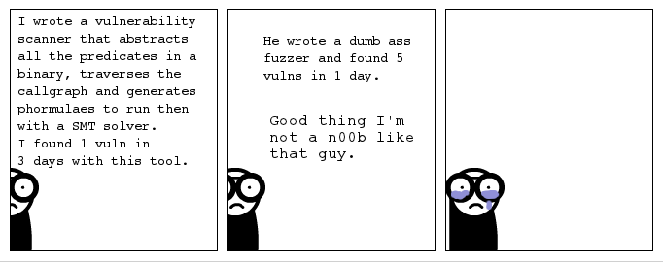
ZDI

Slide 12
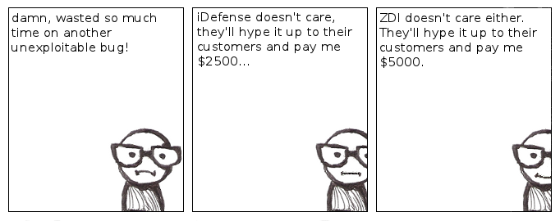
ZDI

Slide 13
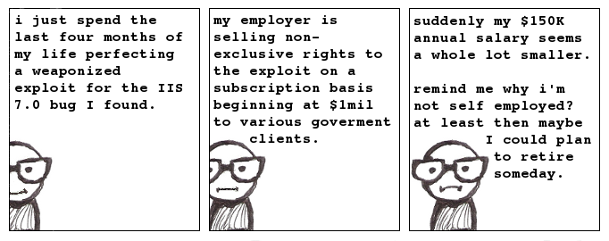
ZDI

Slide 14
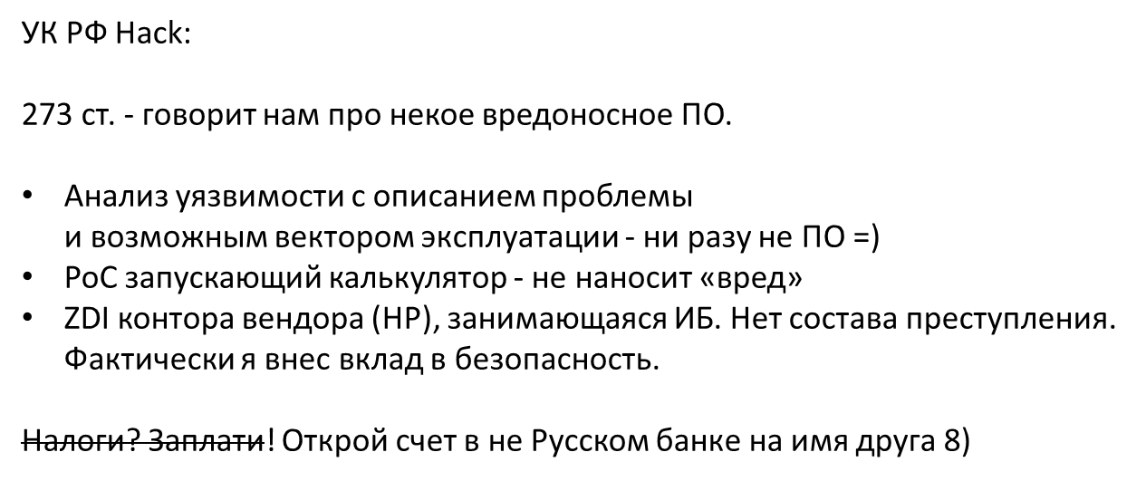
ZDI

Slide 15
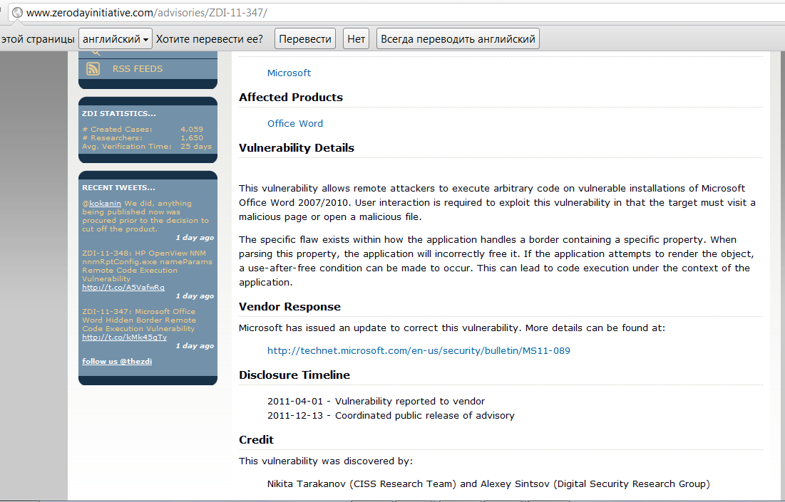
ZDI

Slide 16
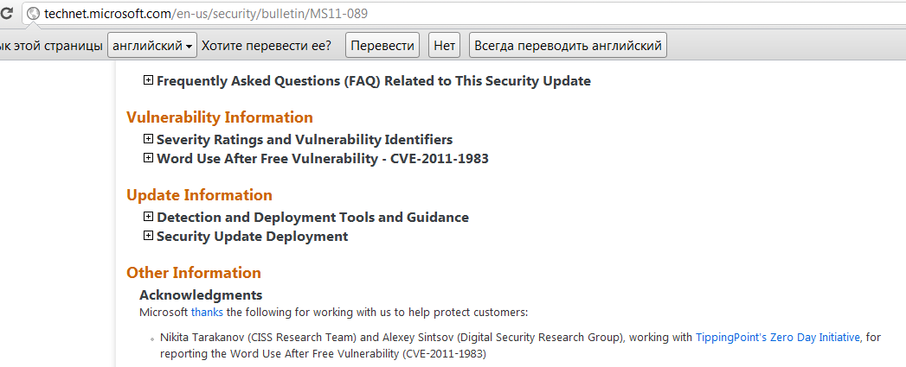
ZDI

Slide 17
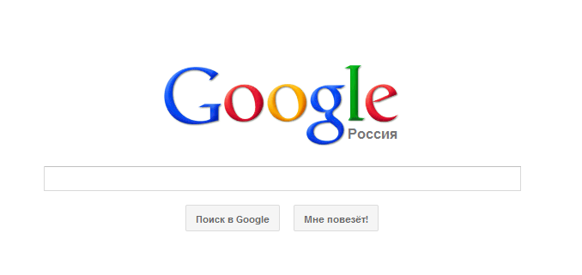

Slide 18
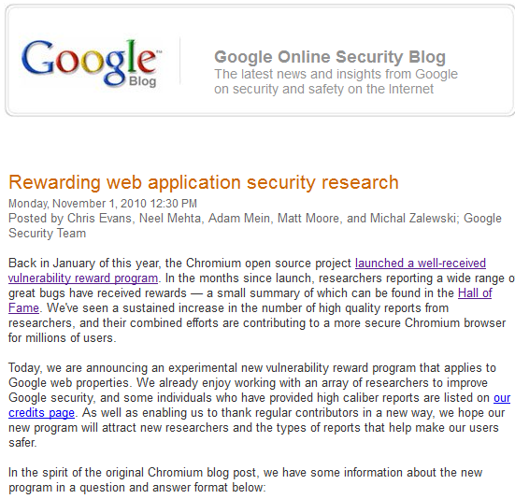
Fight!
http://googleonlinesecurity.blogspot.com/2010/11/rewarding-web-application-security.html

Slide 19
За что дают?
*.google.com
*.youtube.com
*.blogger.com
*.orkut.com

Slide 20



За что дают $?
*.google.com
*.youtube.com
*.blogger.com
*.orkut.com

Slide 21

За что дают $?
Cross-site scripting (XSS)
Cross-site request forgery (XSRF)
Clickjacking
Flaws in user authentication or authorization mechanisms
Server side code execution or command injection
HTTP response splitting
….
http://www.google.com/about/corporate/company/rewardprogram.html

Slide 22
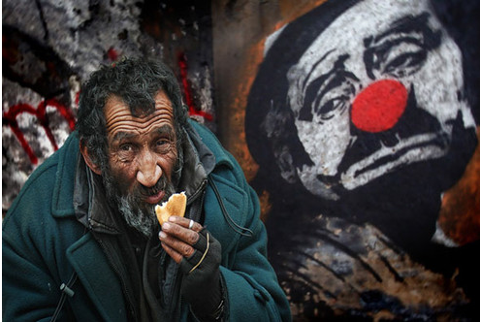
За что не дают $?
Соц. Инженерия
Физческие атаки
DOS
НЕ веб баги
Баги в клиентских приложениях
SEO техники
Не гугловые баги ☺

Slide 23
Так сколько $?
Базовая сумма вознаграждения $500
Максимальная сумма вознаграждения $3,133.7
Возможны вариации:
  Баги по $100
  Несколько багов на $500

Slide 24
Я белый.
  Не нужны $$ ?
  Можно отказаться и просто отрепортить гуглу о баге
  Можно попросить гугл перевести деньги на благотворительность
  Имя в зале славы Google:
  http://www.google.com/corporate/halloffame.html

Slide 25
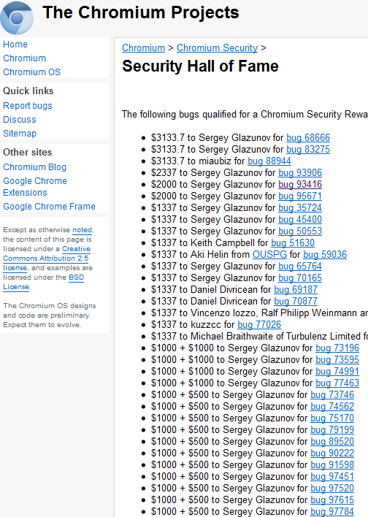
Не забываем про...

Slide 26


Готов получать $$
Запущу-ка я свой мега фаззер:
Q) How far should I go to demonstrate a vulnerability?
A) Please, only ever target your own account or a test account. Never attempt to access anyone else's data. Do not engage in any activity that bombards Google services with large numbers of requests or large volumes of data.

Slide 27
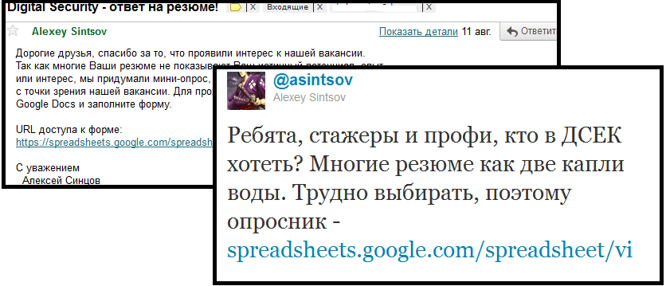
Пришел к успеху

Slide 28
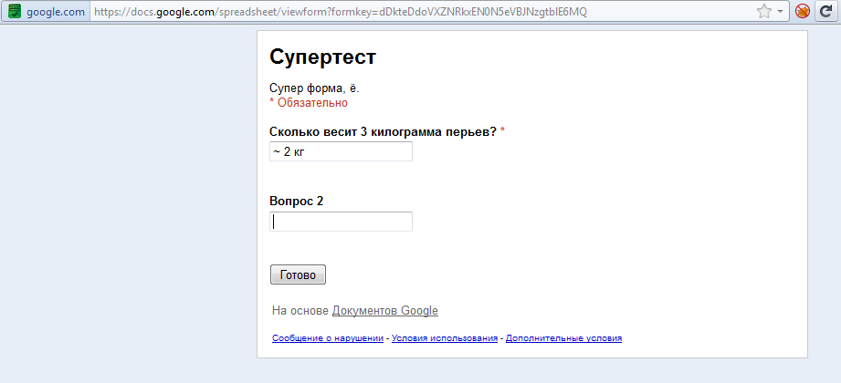
Google Documents

Slide 29
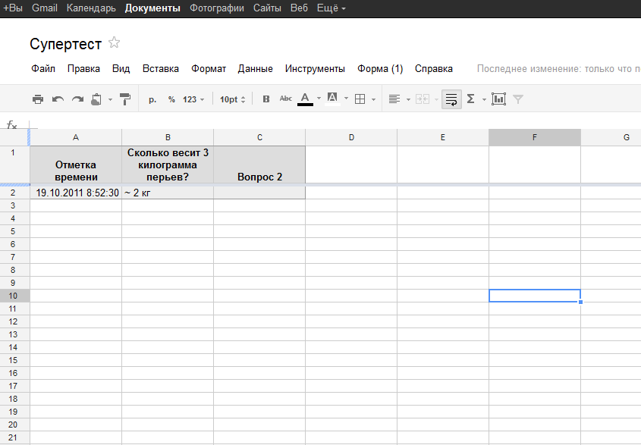
Google Documents

Slide 30
Google Documents
Хмм, а что с этим можно сделать?
Кавычки
ААААААААААААААААААААААААААААААА
/etc/passwd
Скрипталерты
%0d%0a

Slide 31
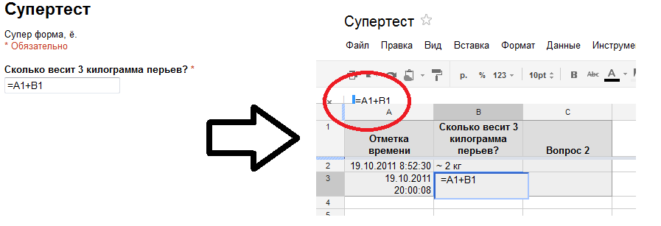
Google Documents
Это же Exсel ☺
Засунем =A1+B1

Slide 32
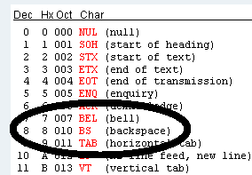
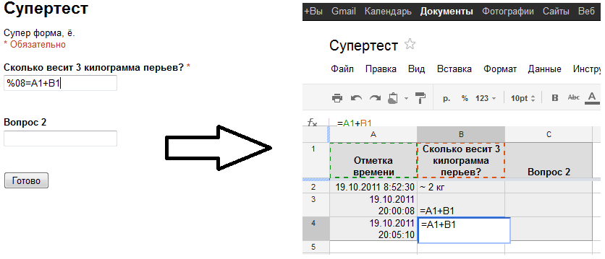
Google Documents
Засунем %08=A1+B1
Yaaahooo!!

Slide 33
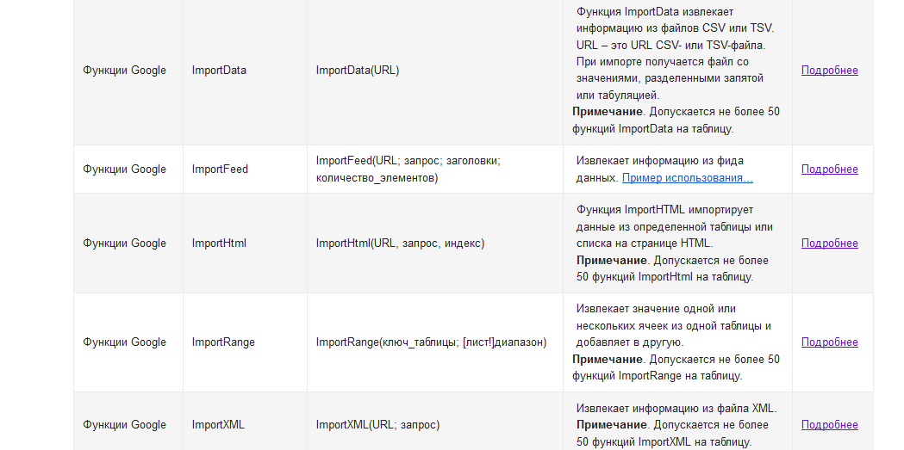
Вектор?
Слава Excel формулам! Ура, гугл функциям!

Slide 34
Вектор!
В ячейку A20 помещаем критичную пользовательскую инфу, получаемую по URL
В ячейку А21 вставляем формулу которая сделает GET запросик http://evil/secret_payload
Profit !!

Slide 35
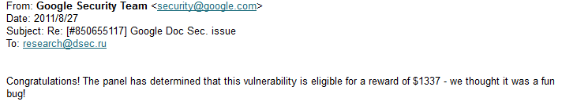
Profit

Slide 36
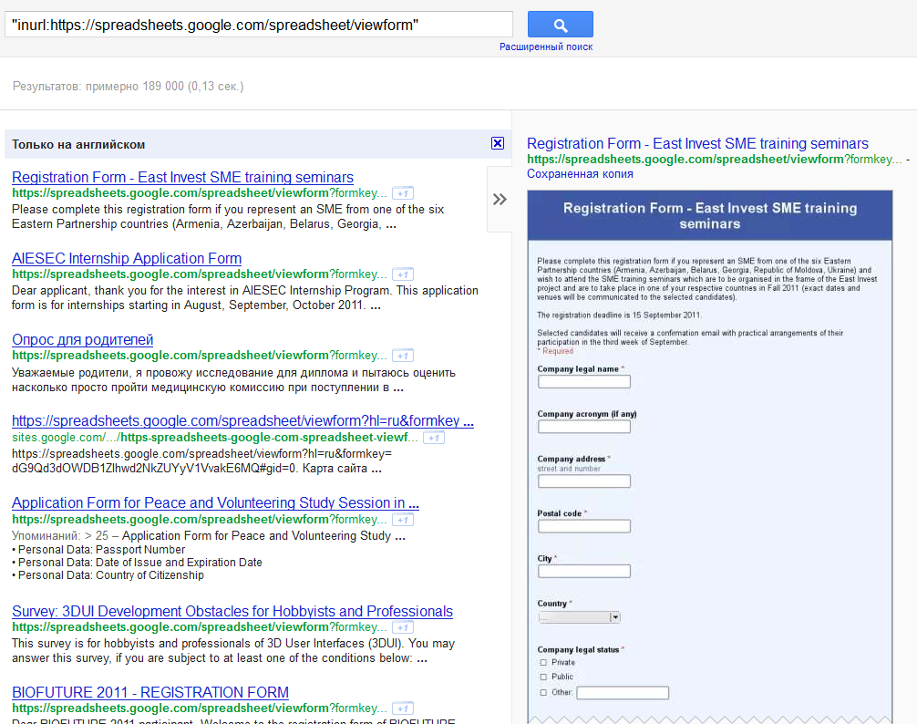
Profit

Slide 37
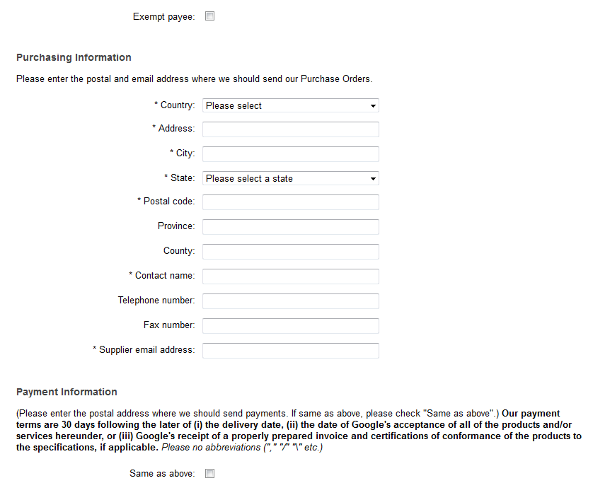
Profit ☹
Необходимо заполнить громадную форму с инфой…

Slide 38
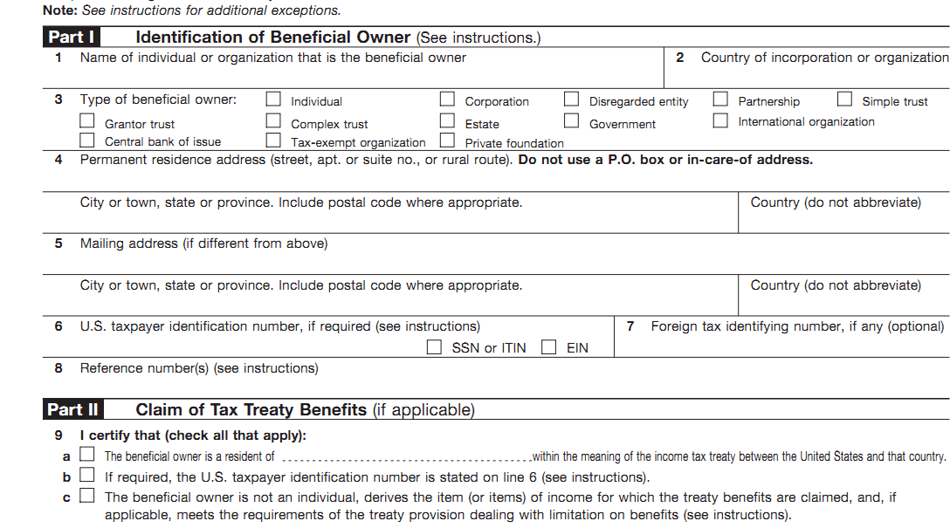
Profit ☹
…и не одну

Slide 39
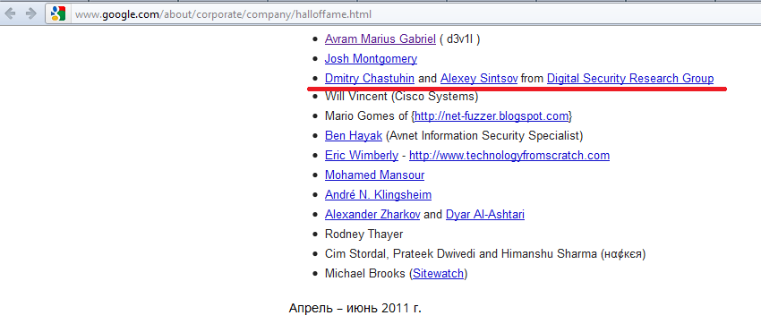
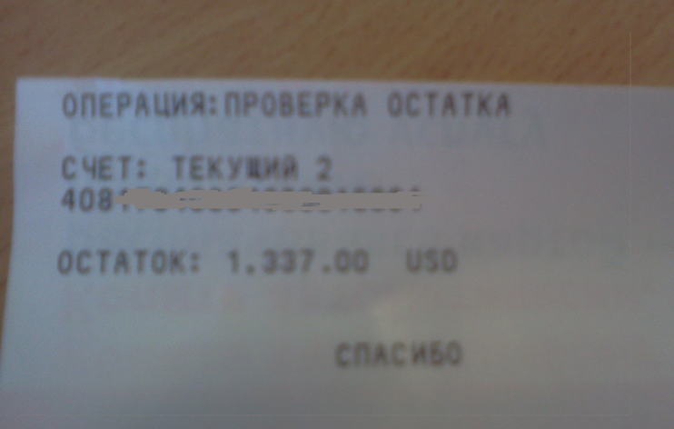
Profit
Респонз на уязвимость в течении недели
Закрыли уязвимость в течении 3 недель
Парочка месяцев недопонимания со стороны индусских работников Google
1337$ на азартные игры и блудниц
Респекты в зале славы Google
http://www.google.com/about/corporate/company/halloffame.html

Slide 40



Hey!
PWNED
What about U? :)

Slide 41
tnx
?

Slide 42
Moooooaaaaaar?

